Slide 1
Công cụ kiểm thử Web API
Nguyễn Thu Hường

Slide 2
Nội dung
1
Đặt vấn đề
2
Công cụ Postman
3
Ví dụ

Slide 3
Đặt vấn đề
Phần server và client làm việc độc lập với nhau nên test API bằng công cụ khác thì Việc test hoàn toàn không phụ thuộc gì vào client
Để biết được chính xác việc xảy ra lỗi là do server hay client.

Slide 4
Đặt vấn đề
Đôi khi làm web service, dự án của mình chỉ viết API cho bên khác dùng→ không có phần client để test như các ứng dụng khác.
Các Web API cần phải được kiểm thử theo đúng quy trình kiểm thử.
Ta có thể sử dụng các công cụ Test.

Slide 5
Công cụ Postman
Postman là một công cụ dùng để Test API.
Ưu điểm:
  Dễ sử dụng, hỗ trợ cả chạy bằng UI và non-UI.
  Hỗ trợ viết code cho assert tự động bằng Javascript.
  Hỗ trợ cả RESTful services và SOAP services.
  Có chức năng tạo API document.
Nhược điểm
  Các tính năng nâng cao như: Làm việc theo team, support trực tiếp…thì chỉ có bản tính phí mới hỗ trợ.

Slide 6
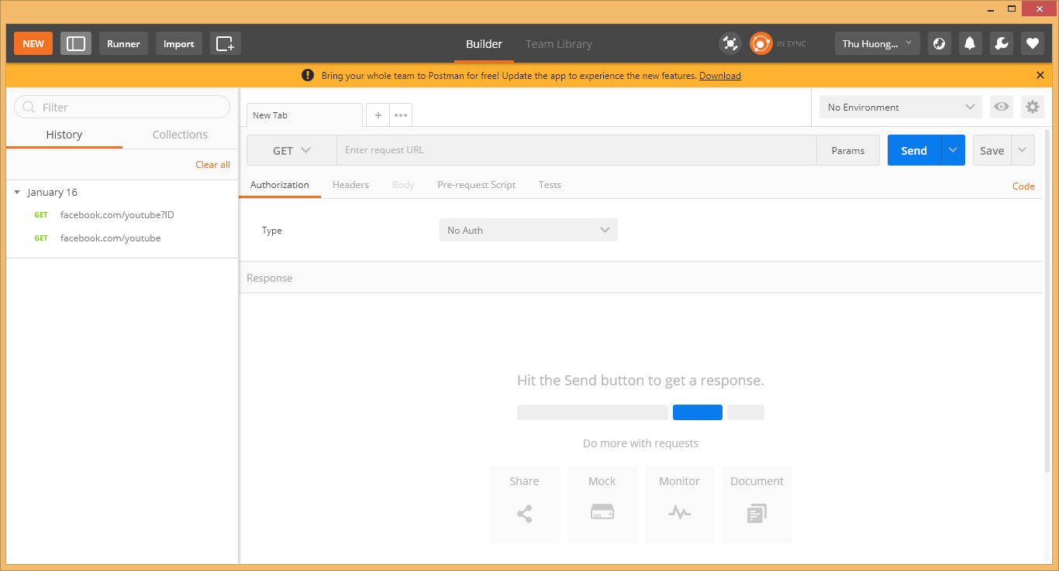
Kiểm thử Rest API bằng Postman
Giao diện Postman

Slide 7
Công cụ Postman
Các thành phần của Postman:
  Settings: chứa các thông tin về cài đặt chung
    Thông tin Account: dùng để Login, logout và sync data.
    Settings tùy chỉnh: themes, shortcut, format…
    Import data từ ngoài vào

Slide 8
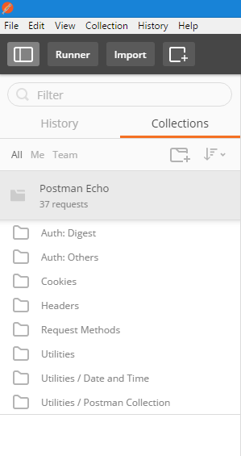
Công cụ Postman
Các thành phần của Postman:
  Collections: Lưu trữ thông tin của các API theo folder hoặc theo thời gian.

Slide 9
Công cụ Postman
Các thành phần của Postman:
  API content: Hiển thị nội dung chi tiết API và các phần hỗ trợ giúp thực hiện test API. Đây là phần mà tester phải làm việc nhiều nhất. Phần này có 3 thành phần chính:
    Enviroments: Chứa các thông tin môi trường.
    Request: Phần chứa các thông tin chính của API. (URL, Method, Headers và Body)
    Reponse: Chứa các thông tin trả về sau khi Send Request.

Slide 10
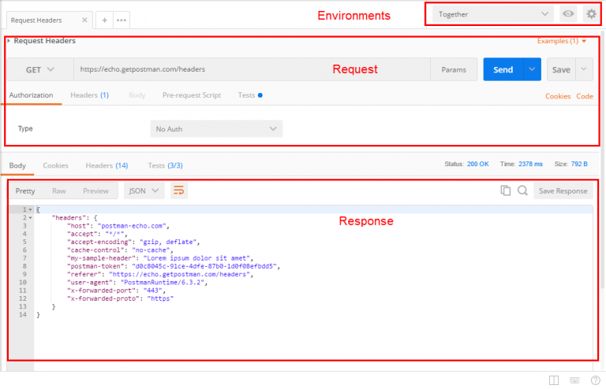
Công cụ Postman
  Các thành phần chính của API content:

Slide 11
Ví dụ
Ví dụ: Dùng Postman kiểm tra sự vận hành của các dịch vụ được cung cấp ở slide số 15 (bài seminar trước của tác giả)

Slide 12
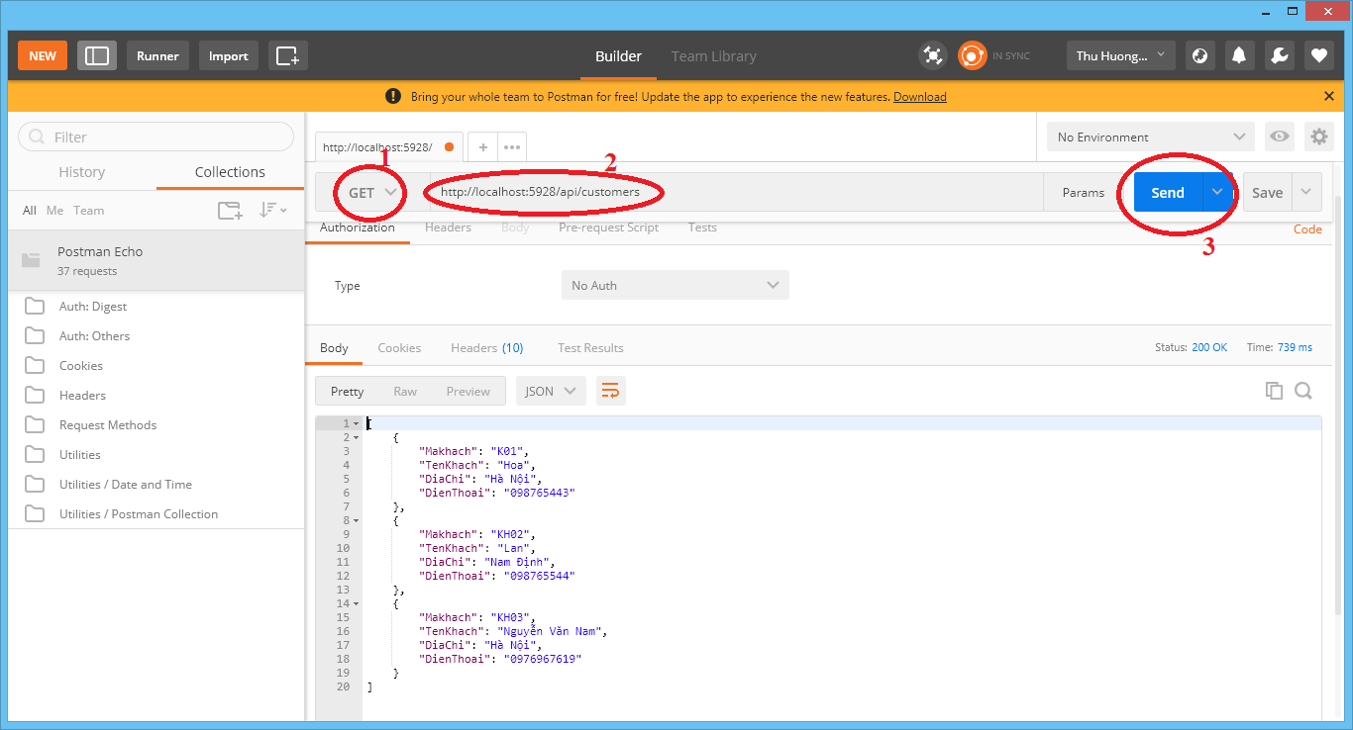
Kiểm thử chức năng lấy toàn bộ dữ liệu (httpGet)

Slide 13
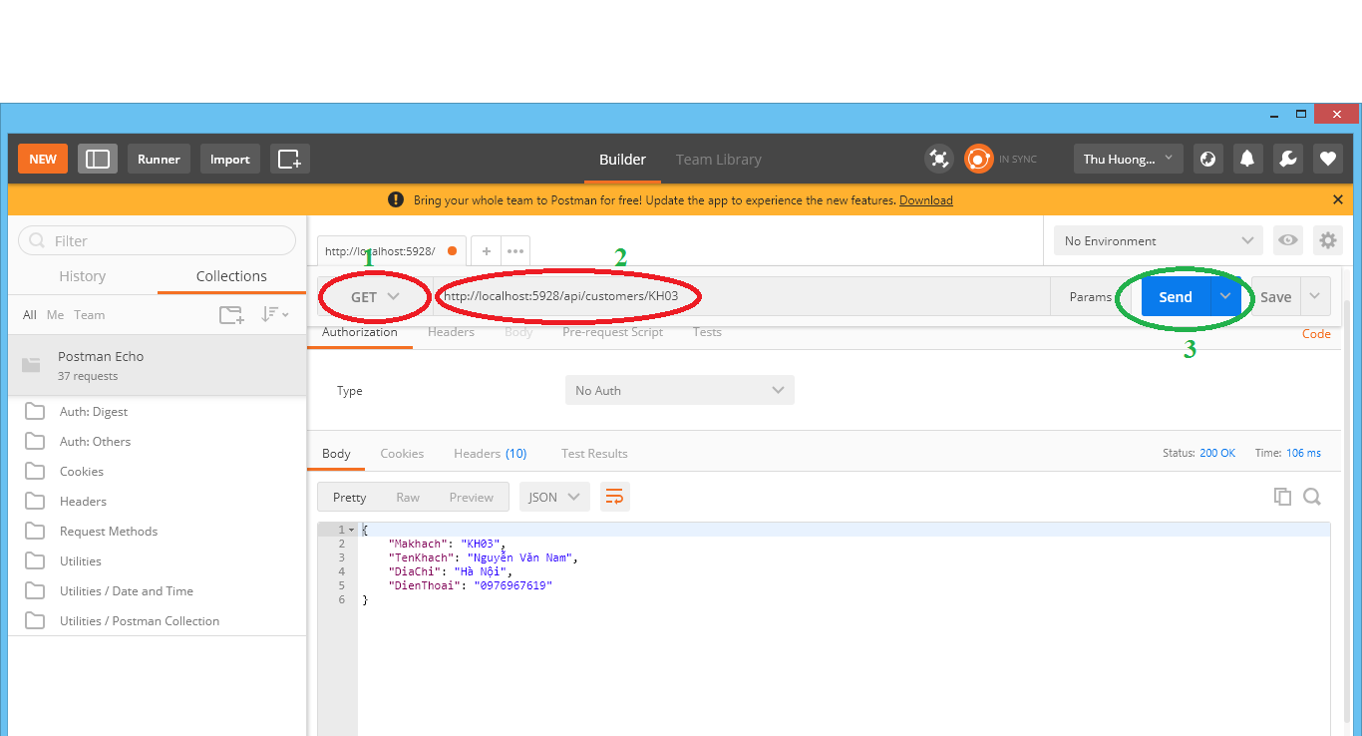
Kiểm thử chức năng lấy 1KH theo mã (httpGet)

Slide 14
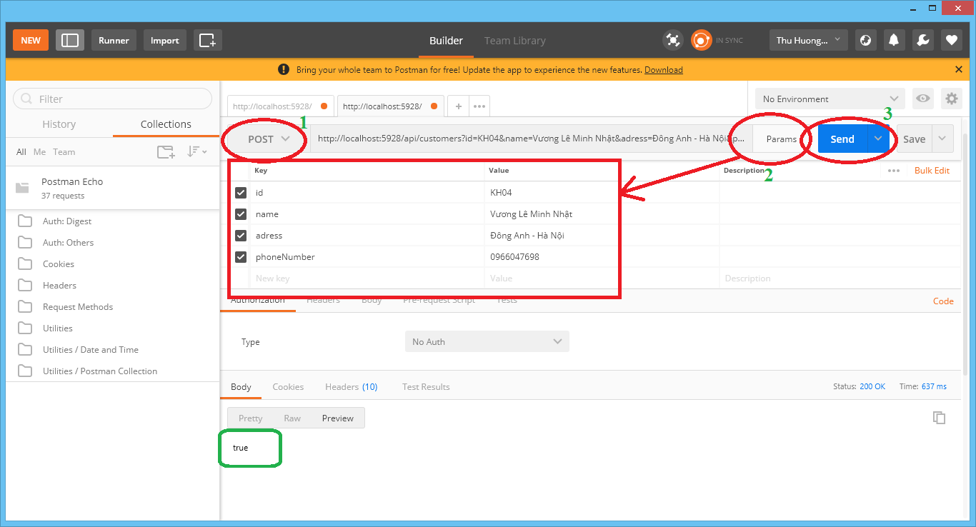
Kiểm tra httpPost tạo KH mới
Khi nhấn nút Send → trả về true là them KH thành công

Slide 15
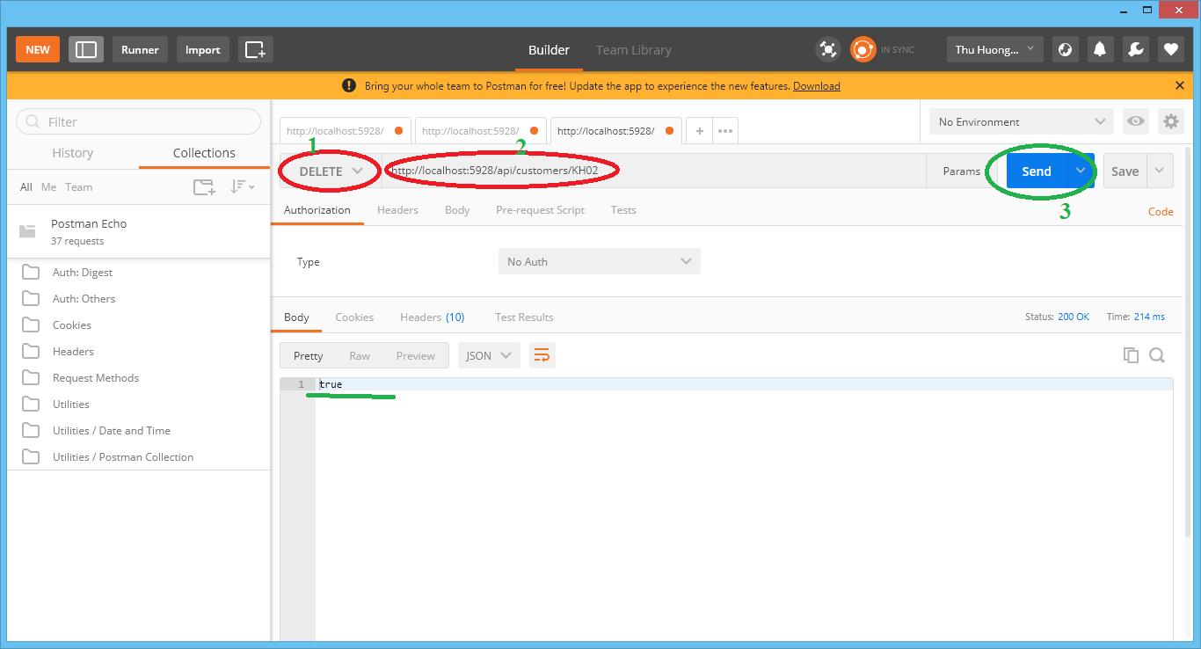
Xóa 1 KH với mã bất kỳ (mã KH02)
Xóa thành công

Slide 16
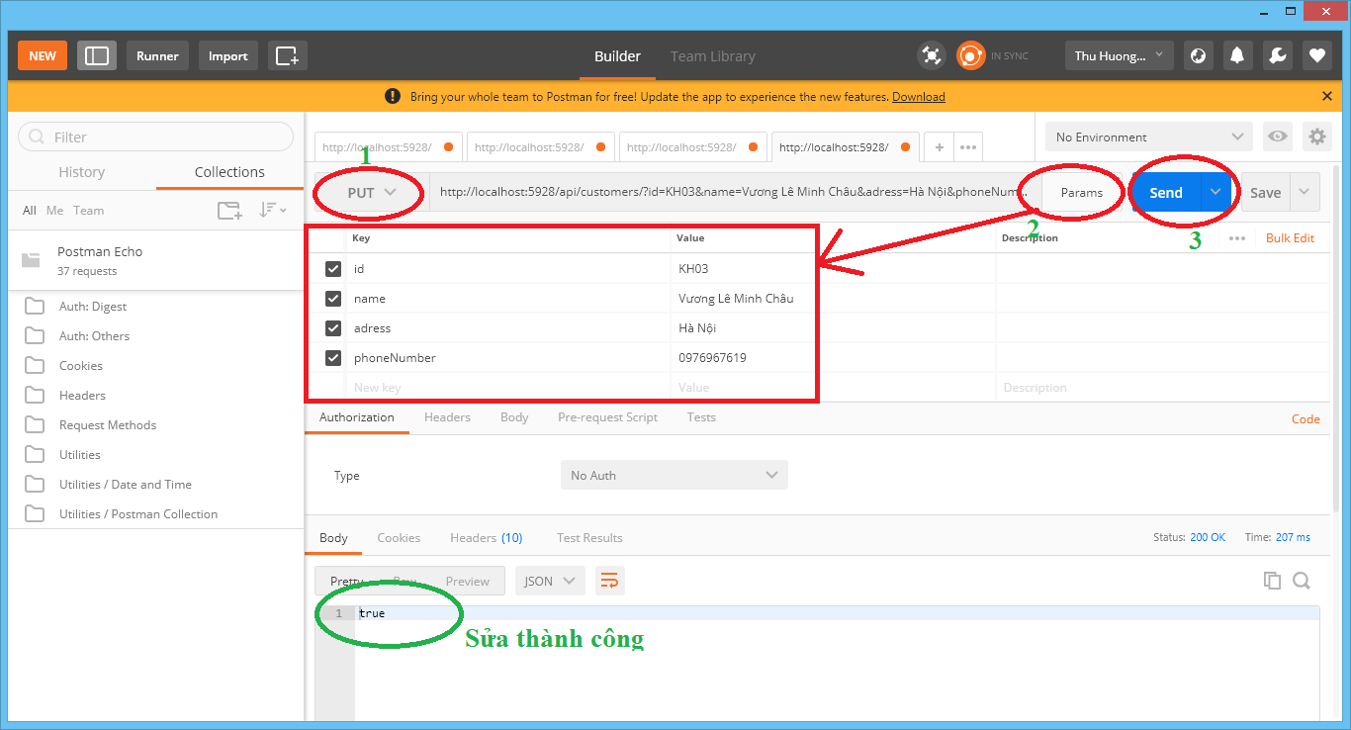
httpPut để sửa tt 1 KH

Slide 17
http://blogcongdong.com
Thank You !
Click to edit company slogan .

